Slide 1
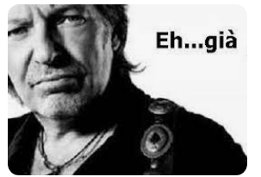
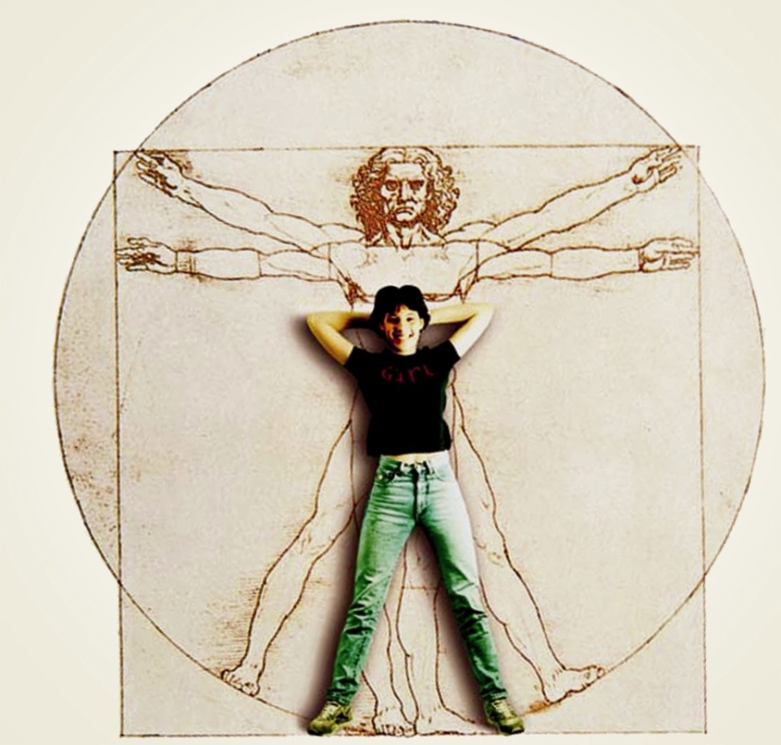

Il Progetto Su18
IIS Caterina da Siena - Milano - 5 ottobre 2023
www.scienzaunder18.net
Siamo ancora qua
A cura di Pietro Danise, coordinatore scientifico nazionale Su18

Slide 2

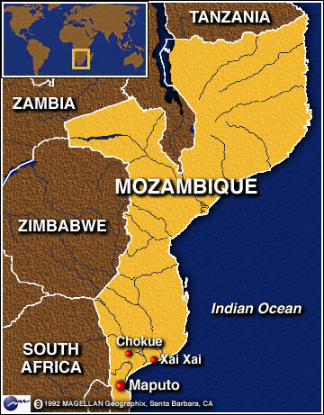
Le sedi e gli eventi Su18
Milano, 25
Rozzano/Lacchiarella, 19
Gorizia/Monfalcone, 13
Torino 1
Monza, 20
Lodi, 17
Grugliasco (To) 1
Pavia, 20
Brescia, 7
Genova 1
Mantova, 13
Sestri Levante, 3
Siena, 1
Livorno 3
Pescara, 16
Penne, 13
Sedi per regioni oggi
Lombardia: 5
Friuli: 1
Piemonte: 2
Abruzzo: 1
Calabria 1
Gioiosa Jonica 2
175 eventi Su18
10.000 Progetti
200.000 studenti espositori

Slide 3
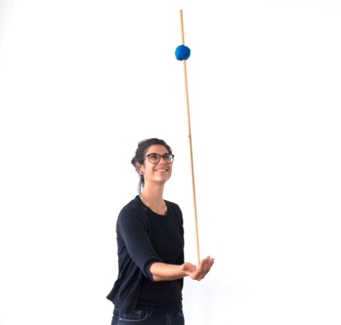
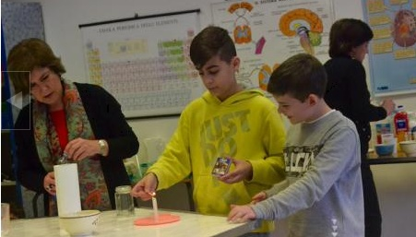
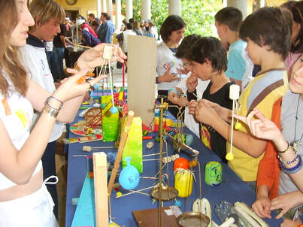
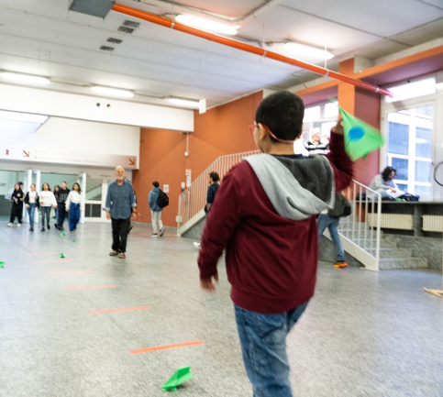
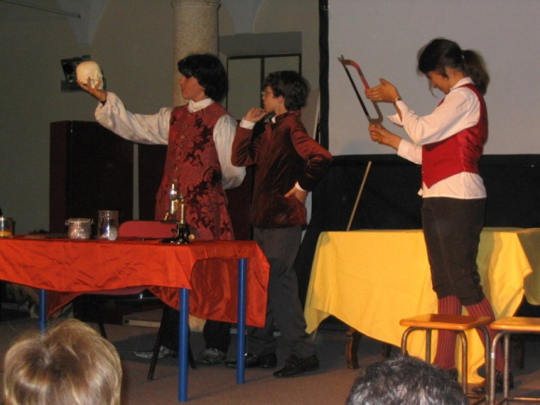
Il modello Su18. 3 ambienti di apprendimento (tavoli) laboratoriali con l’obiettivo comune (a tutti e 3 gli ambienti) di creare conoscenza attraverso un “dialogo” tra 3 “soggetti-oggetti”
1. Il tavolo della didattica
“Il docente regista”
Laboratorio
docente
Docente
Studenti
Laboratorio
2. Il tavolo della transizione
“ Dal docente agli studenti”
Docente –
Studenti
Studenti
Laboratorio
Studenti
espositori
3. Il tavolo della Comunicazione
Pubblica - Un ambiente innovativo dal 1998
“Gli studenti inter-attori”
Studenti
visitatori
Caratteristiche del tavolo della comunicazione pubblica
All’esterno della Scuola – A maggio - Progetti di Scienze , ma non solo - Tutta la classe - Ogni ordine di scuola - Senza premi – Gratuito – si invitano realtà esterne alla Scuola –
Visitatori: scuole, ma non solo …..

Slide 4
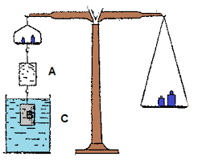
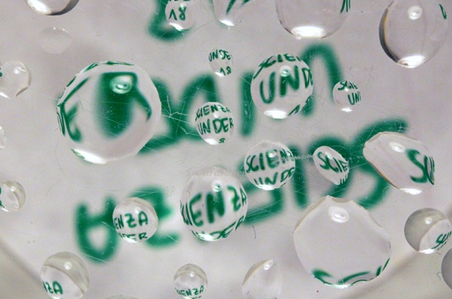
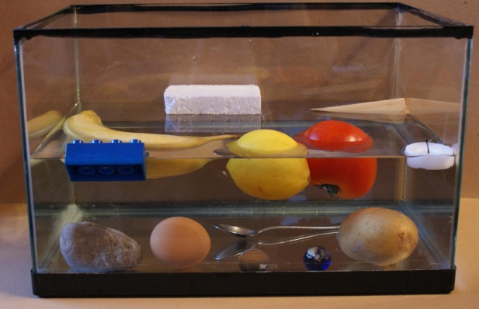
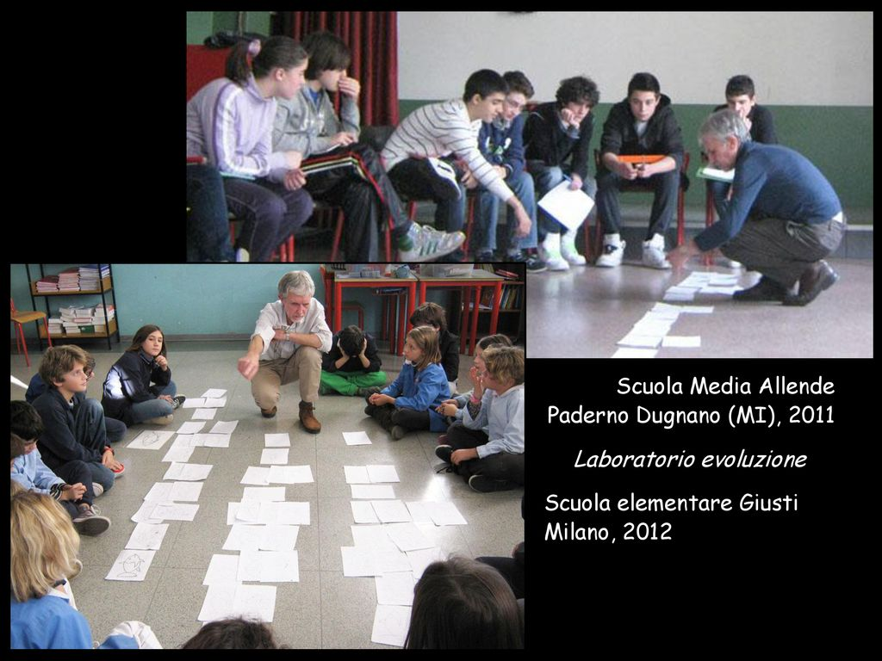
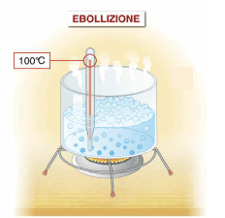
1- Il tavolo della didattica. Instaurare un dialogo (socratico) tra 3 “soggetti - oggetti”
Riferimento pedagogico: Il costruttivismo sociale
Il laboratorio come “dispositivo” per imparare
Proporre un’attività laboratoriale (centrata su manipolazione di materiali, foto, giochi, sfide, articoli, testi, strutture, modelli, rappresentazioni ecc.) che deve essere uno stimolo per un dialogo che permetta di fare esperienza diretta di un fenomeno, di esplorare un concetto, un principio, una legge ecc.
Metodologia
Mostrare (per dimostrare con calma), fare e far fare - fare domande legittime, stimolare il dialogo, spiazzare e lasciarsi spiazzare, negoziare, riflettere, collegare, rilanciare, chiudere piste e aprirne altre, metariflettere …. “Non c’è una ricetta”
Ma … Attenzione al laboratorio “trasmissivo”
Tipologie di laboratorio
Exhibit (è stato l’innesco di Su18), Fotografia, Illustrazione, Video, Sfide alla Scienza, Teatro scientifico, Simposio, Debate, Robotica, Giornalismo e tutto ciò che non abbiamo ancora sperimentato …
A che temperatura bolle l’acqua
oppure
Cosa succede quando scaldo l’acqua?

Slide 5
2- Il tavolo della transizione – Si prepara il tavolo della comunicazione pubblica simulandolo in classe. Il docente “impara a sparire e gli studenti imparano a diventare protagonisti”.
Come fare. Dipende dal laboratorio. Esempio: Exhibit
Studenti espositori e studenti visitatori – osservatori critici (a rotazione)
Si agisce
Si discute e si riflette
Si modifica, si cercano nuove soluzioni
Ci si rinforza – si impara a fare squadra
Si assegnano compiti
…..
Educazione alla comunicazione pubblica dei progetti
Accoglienza dei visitatori
Il dialogo sul laboratorio sperimentato in classe
Il “congedo” dei visitatori

Slide 6
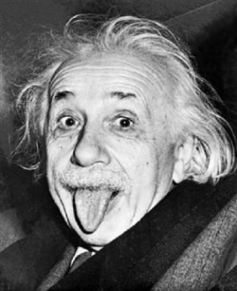
3- Il tavolo della comunicazione pubblica dal punto di vista degli studenti espositori (e visitatori). Gestire il dialogo a 3. Potenziamento – Nuovi apprendimenti– Ricostruzione – Incontri - Riflessioni …
Ricostruiscono e potenziano concetti scientifici appresi in classe
Costruiscono competenze scientifiche specifiche (analizzare, sperimentare, comunicare, ecc.),
Potenziano competenze trasversali (spirito d’iniziativa, capacità di organizzazione, pensiero autonomo, pensiero critico, problem solving ecc.)
Potenziano competenze di cittadinanza (mettersi in gioco, incuriosirsi, effettuare scelte, relazionarsi e collaborare con gli altri ecc.)
Esercitano nuove abilità
Apprendono o comunque sono incuriositi da nuovi progetti
Psicologia cognitiva. Si ricorda il 10 % di ciò che si ascolta e il 90 % di ciò che si insegna.
A. Einstein: “Non hai veramente capito qualcosa fino a quando non sei in grado di spiegarlo a tua nonna”.

Slide 7
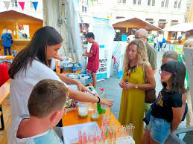
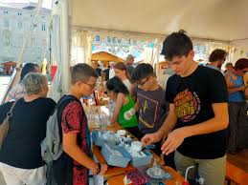
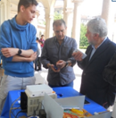
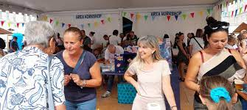
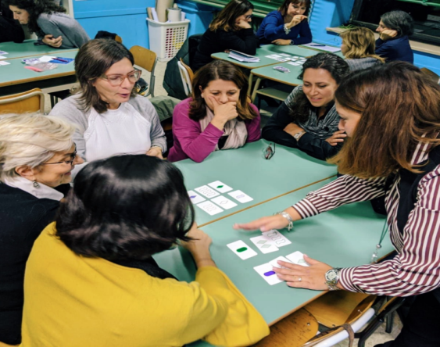
3- Il tavolo della comunicazione pubblica dal punto di vista dei docenti.
Su18 ha creato un nuovo ambiente di apprendimento, formazione e ricerca.
Su18 “mette in vetrina” i propri progetti e quelli degli altri in un modo nuovo:
Si passa dal Progetto raccontato o mostrato dai docenti in conferenze, articoli, incontri di formazione … al Progetto inter-agito dagli studenti
2. Su18 da la possibilità di far parte di un circuito virtuoso come
visitatori,
espositori,
formatori
ricercatori:
Su18 collabora con Università – Altre agenzie di formazione - Enti di ricerca – Fondazioni - Società …
Tutti i Musei scientifici milanesi – Tutte le Università milanesi: Scatti: Su18 e UniMi - Orto Botanico di Brera – Accordo quadro con l’UniBicocca, PoliMI, Piccolo Teatro, ANISN, ecc..)

Slide 8
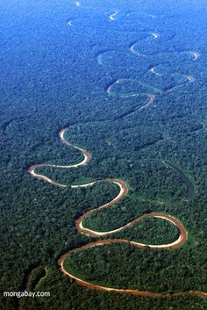
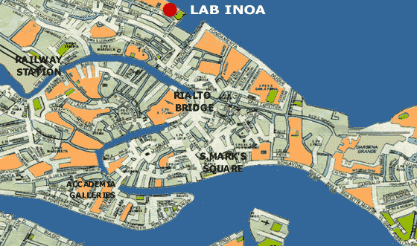
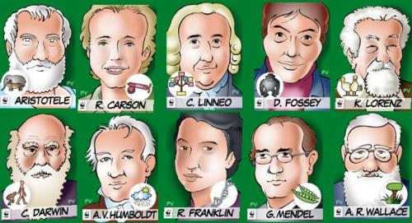
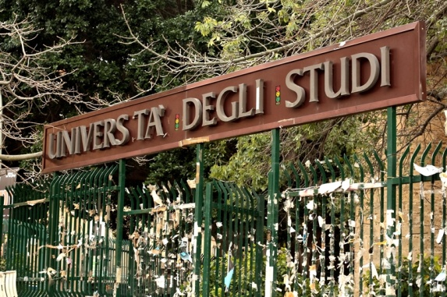
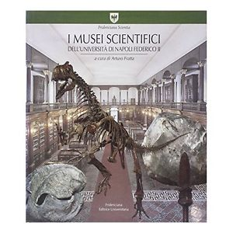


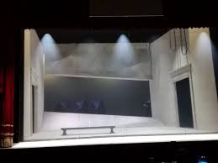

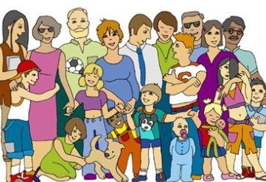
Su18 ha frantumato “la quarta parete della Scuola”. Dal modello di comunicazione “Rio delle Amazzoni” (il sapere scientifico è unico e fluisce in modo top down ) …
… Al “Modello Venezia”n ( saperi scientifici vengono scambiati negoziati, rielaborati – riscambiati …)
2011

Slide 9
Su18 e il quadro europeo e italiano
2015. Il World Economic Forum : Le 16 competenze chiave per il XXI secolo
2023. MIM. Annuncio delle Linee guida metodologiche per l’Insegnamento delle STEM
Abilità di base (letteraria, numerica, scientifica, digitale, finanziaria, culturale e civica).
Competenze trasversali. Le 4C:
Critical thinking - pensiero critico
Creatività
Comunicazione
Collaborazione
3. Qualità caratteriali (curiosità, iniziativa, perseveranza, flessibilità, leadership, consapevolezza sociale e culturale).
adozione di metodologie innovative
coinvolgimento degli studenti in progetti pratici e laboratoriali
maggiore utilizzo del problem solving
sviluppo del pensiero critico dei ragazzi di fronte alle sfide poste dalla società digitale
didattica cooperativa
attività di orientamento
sviluppo delle competenze digitali e del pensiero computazionale
ricorso alla pianificazione individuale per la scelta degli argomenti di studio, anche in base alle preferenze dello studente

Slide 10
